Slide 1
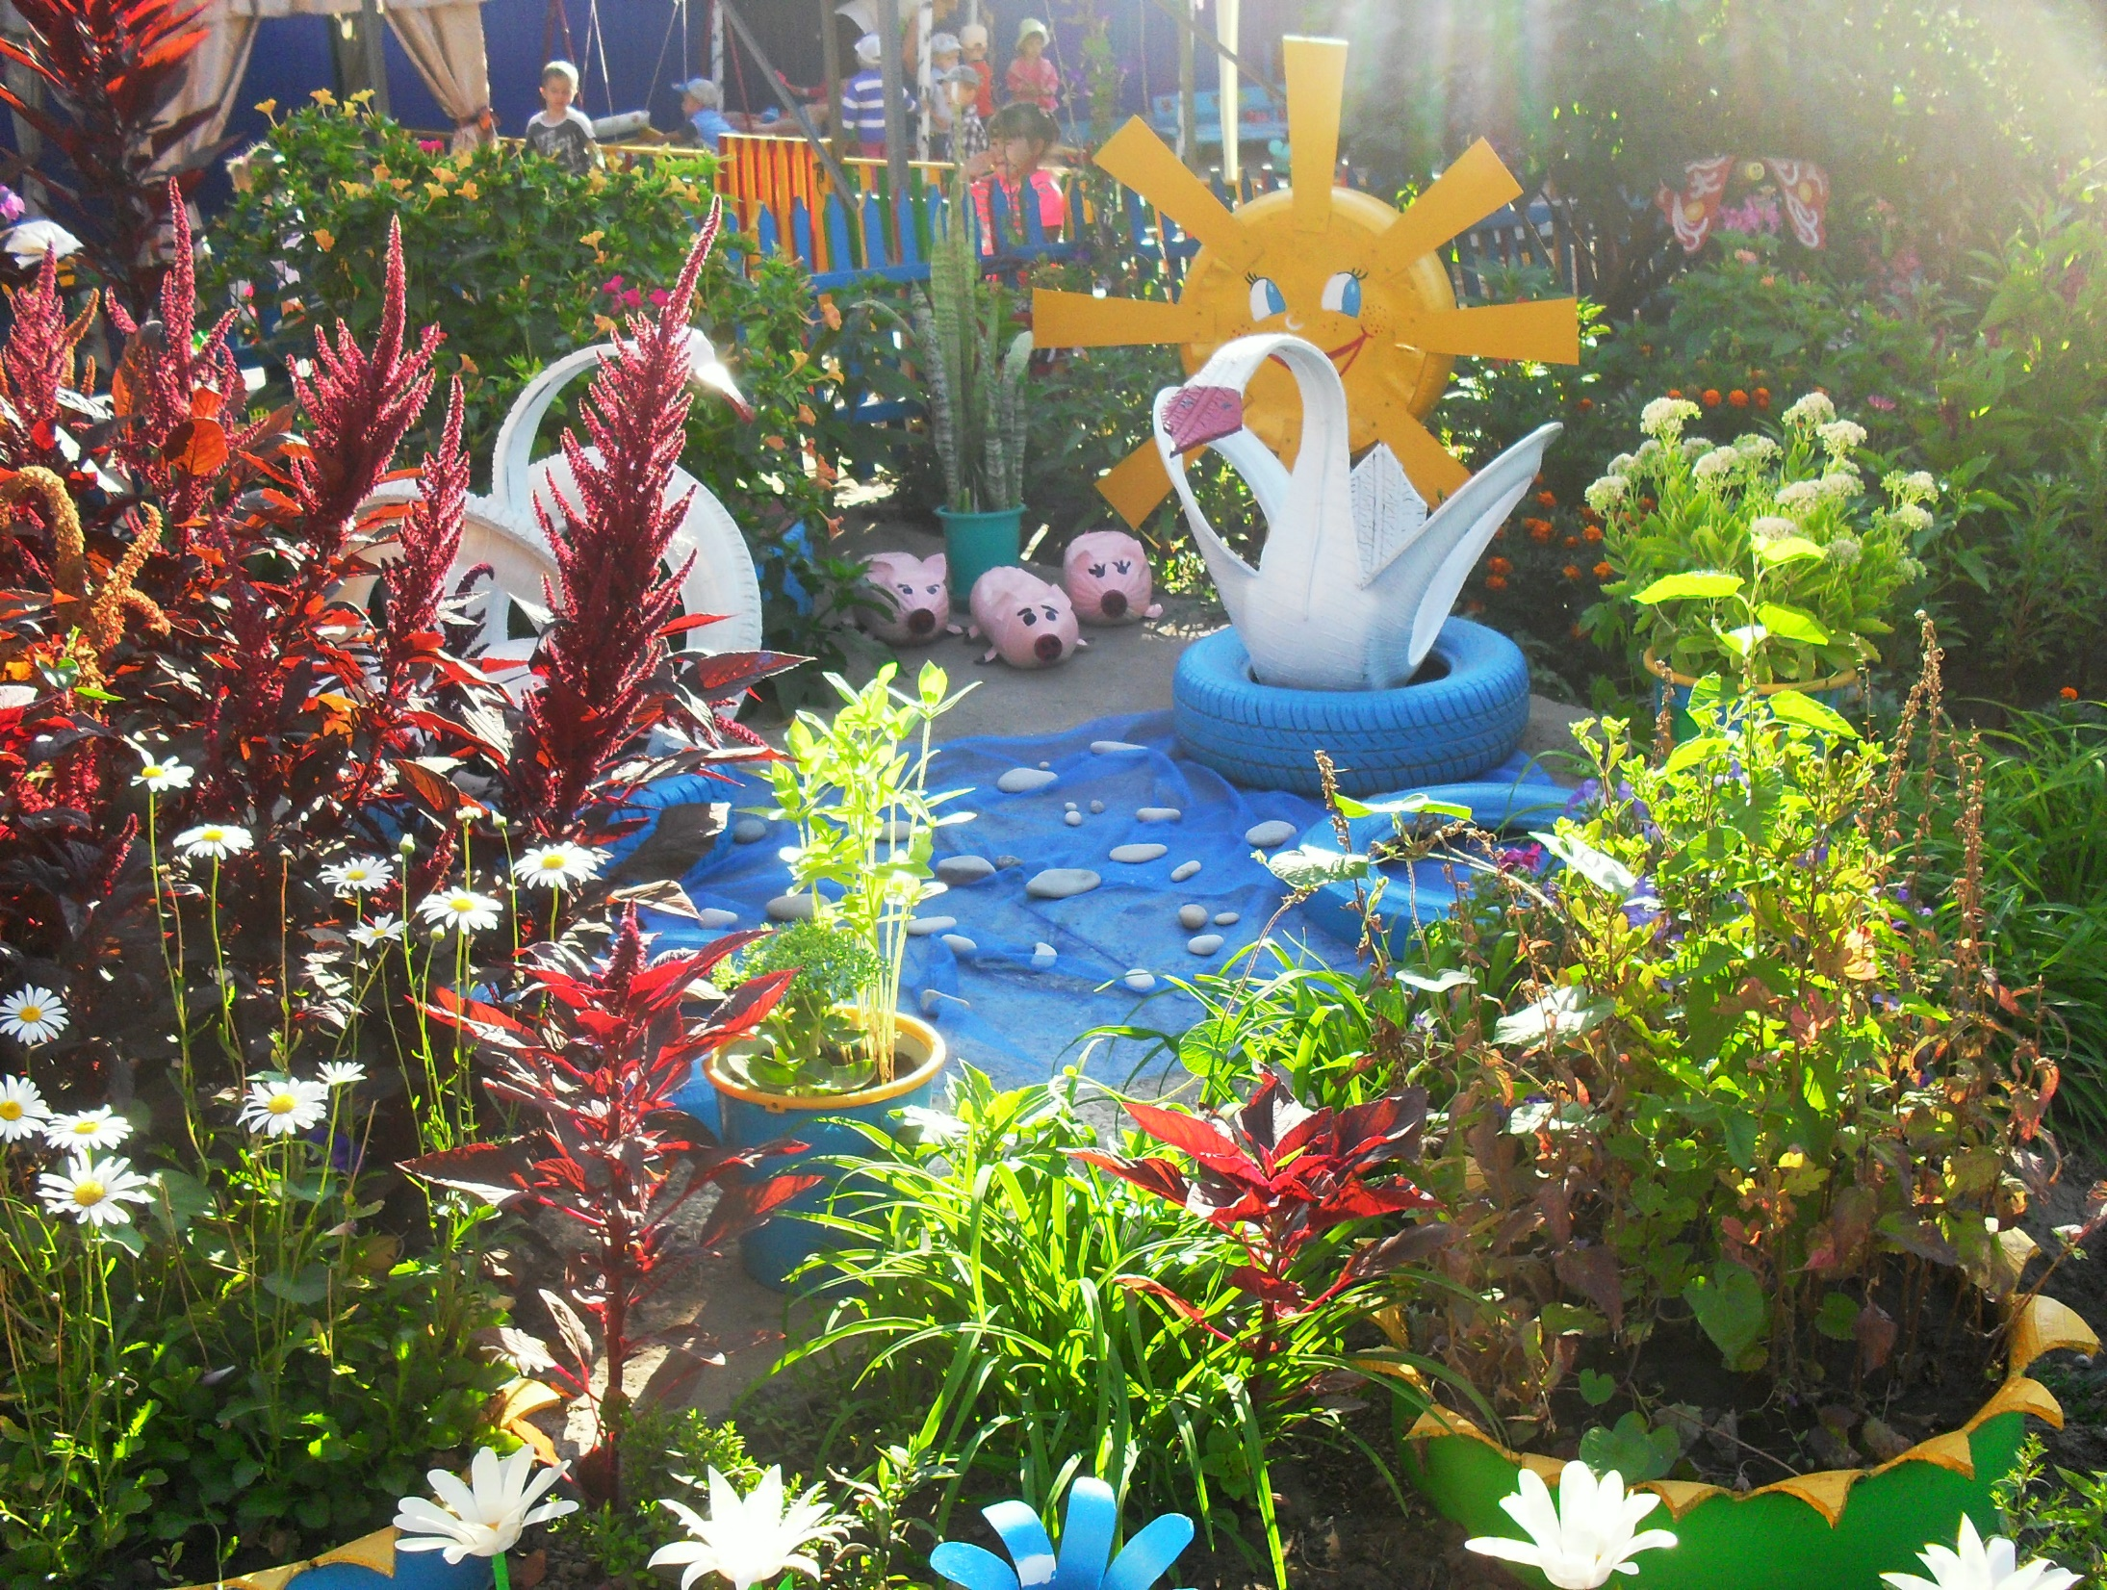
Экологический проект
«Украсим клумбу
садовыми цветами»
Автор проекта:
Поликарпова Елена
Александровна

Slide 3
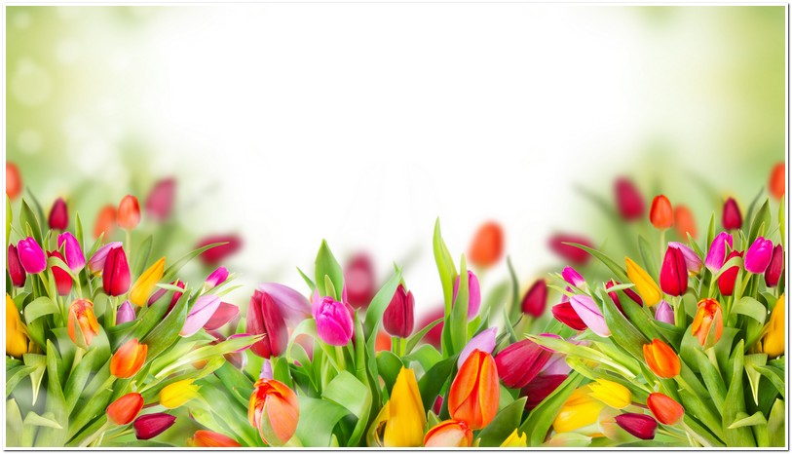
Тип проекта: исследовательский, познавательно – творческий.
Вид: групповой.
Форма проведения: беседы, наблюдения, исследовательская и трудовая деятельность , экскурсии , дидактические и сюжетные игры , чтение художественной литературы , просмотр видеофильмов , досуг.
Продолжительность проекта: среднесрочный (6 недель)
Сроки выполнения проекта: апрель, 1-2 недели мая.
Возраст детей: 4-5 лет (средняя группа)
Участники проекта: дети, воспитатель, родители, музыкальный руководитель.

Slide 4
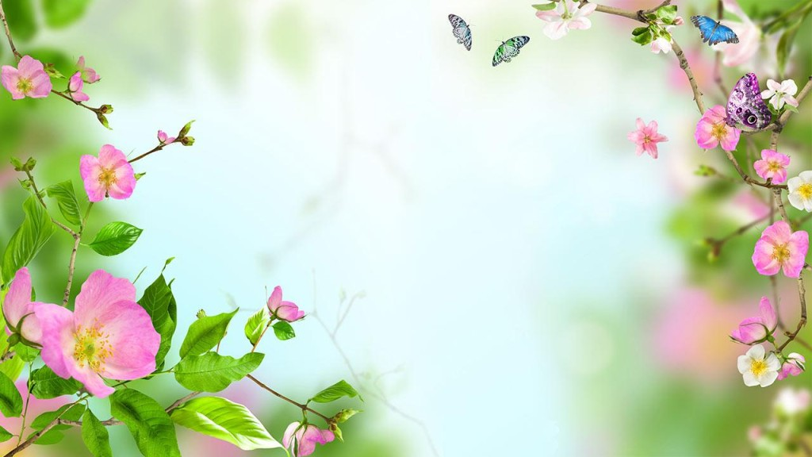
Проблема.
Весной во время прогулки дети заметили, что клумбы у детского сада без цветов, возникли вопросы; когда вырастут цветы? Кто их посадит? Какие цветы здесь могут вырасти?
У детей отсутствовали знания о садовых цветах, их росте и развитии, разнообразии цветов, а интерес к этой теме присутствует.

Slide 5
Актуальность
Детям дошкольного возраста интересно все новое, а, тем более, если они принимают в этом самое непосредственное участие.
Экологическое воспитание – это способ воздействия на чувства детей, их сознание, взгляды и представления. Дети испытывают потребность в общении с природой. Они учатся любить природу, наблюдать, сопереживать, понимать, что наша Земля не сможет существовать без растений, цветов, так как они не только помогают нам дышать, необходимы нам, но и просто радуют своей красотой. Нам необходимо их беречь, сохранять их и правильно за ними ухаживать!
.

Slide 6
3.Цель проекта.
Ознакомить дошкольников средней группы с разнообразием садовых цветов, их ростом и постепенным развитием, способом выращивания и посадки на клумбу. Формировать бережное отношение к цветам.

Slide 7
4.Задачи проекта для детей.
- Развитие познавательных способностей детей в процессе совместной исследовательской деятельности, практических экспериментов, наблюдений, опытов с растениями и цветами;
Развивать представление о цветах, способом и особенностями их выращивания, последовательности их роста и развития. Дать представление о влиянии растений и цветов на человека и природу.
Поддерживать стремление детей активно вступать в познавательное общение, высказывать свое мнение, развитие связной речи и обогащение словаря детей;
- Воспитывать стремление к познанию природы через творческую, познавательно-исследовательскую деятельность;
- Воспитывать бережное отношение к цветам.

Slide 8
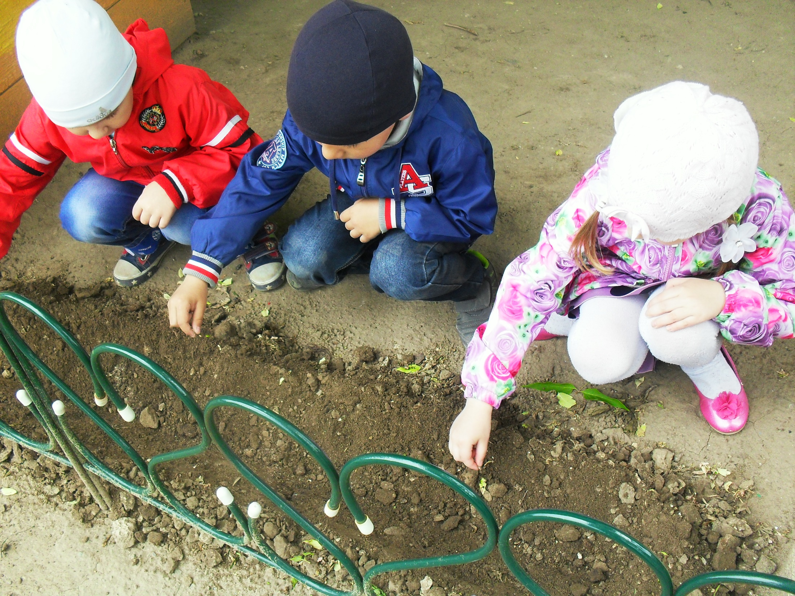
Сеем цветы

Slide 9
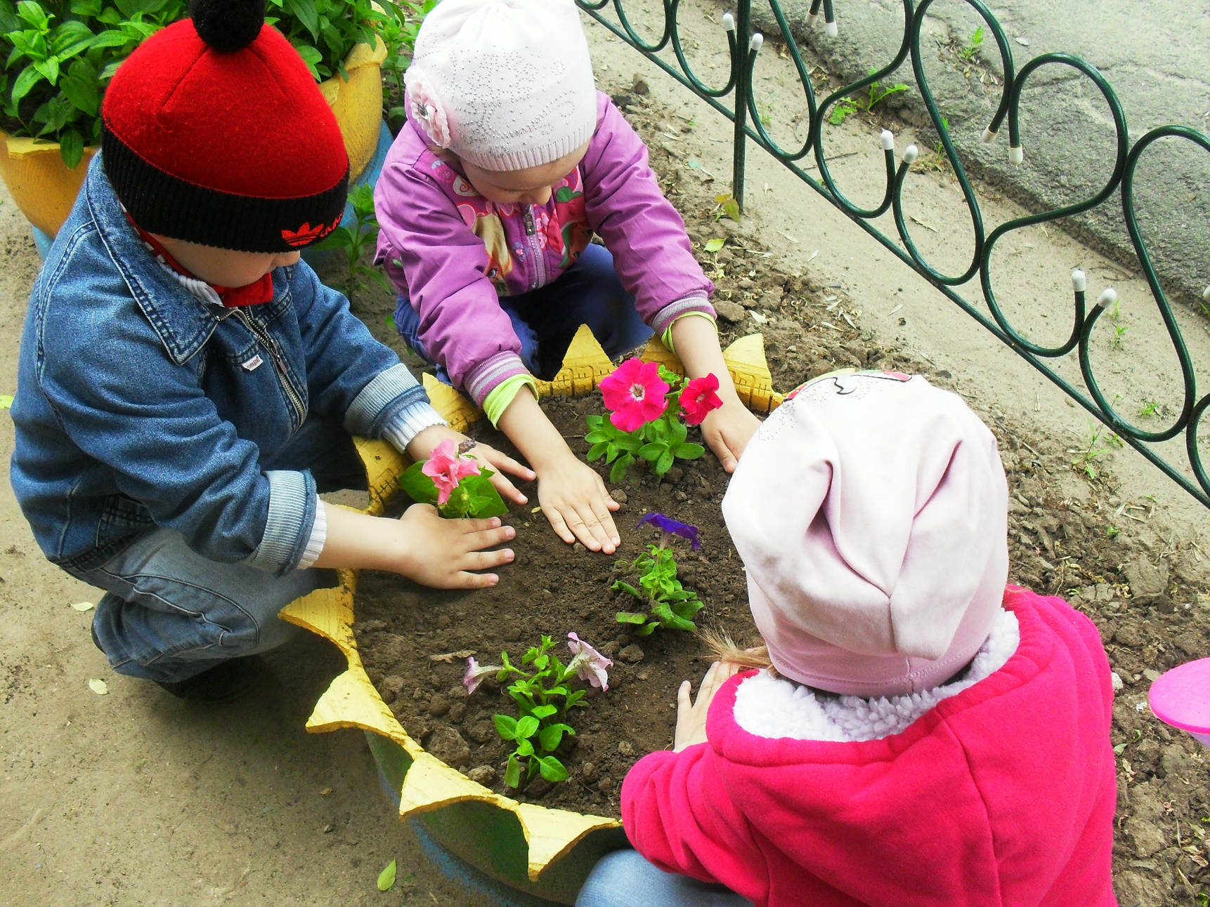
«Украсим клумбу садовыми цветами»

Slide 10
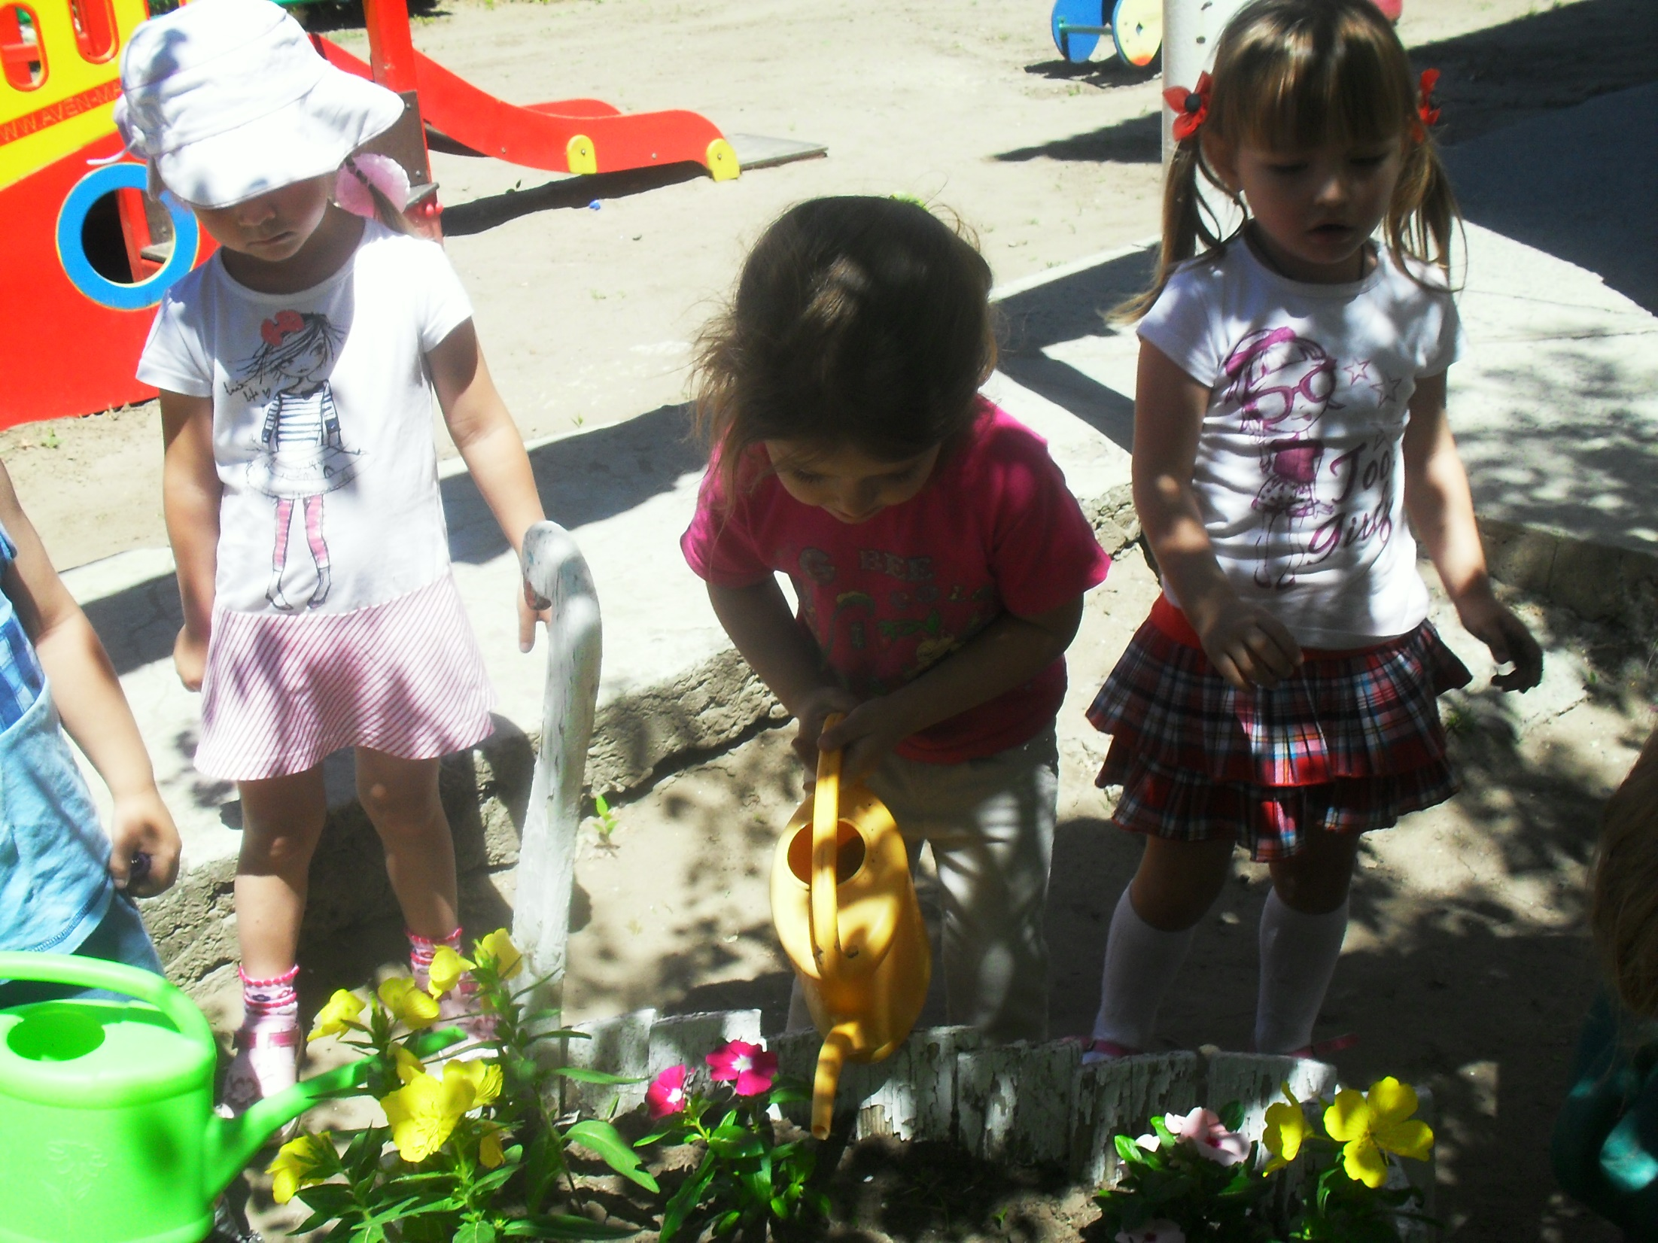
Ухаживаем за растениями

Slide 11
Методы, используемые в проекте:
- основной исследовательский: опыты, проблемные ситуации, наблюдения, эксперименты;
- словесные: беседы, чтение литературы, консультации для родителей, дидактические и словесные игры;
- наглядные: наглядный материал в виде иллюстраций.

Slide 12
Ресурсное обеспечение проекта.
1. Наглядно-демонстрационный материал; иллюстрации, фотографии, плакат, .
2. Методический инструментарий; картотека игр, опытов с растениями, конспектов бесед о садовых цветах, развивающих ситуаций, , сценариев, развлечений.
3. Уголок экспериментирования, экологический уголок (атрибуты для опытов с растениями, цветами, наглядный материал по теме, картотека иллюстраций «Садовые цветы», «Цветы в художественных произведениях», фотографии цветов, «Строение и рост цветка», «Правила ухода за садовыми цветами»).
4. Подборка художественной литературы.
5. Материалы для художественного творчества.
6. Подборка настольных, дидактических игр.
7. Подборка музыкального сопровождения.
8. Подбор мультфильмов по теме.

Slide 13
Продукт проекта.
Выставка работ детей «Весенний букет»
- Посадка выращенных детьми в группе цветов на клумбы у детского сада.

Slide 14
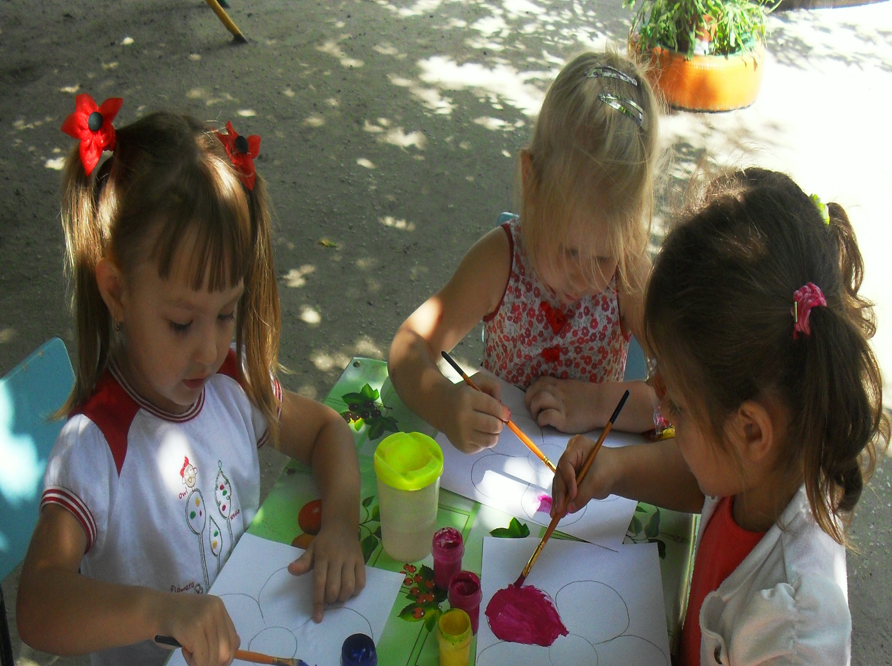
Зарисовка цветов

Slide 15
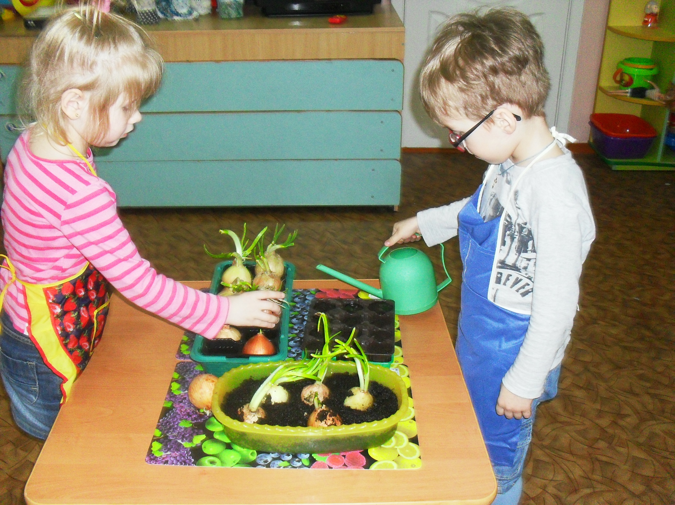
Сажаем лук и
цветы

Slide 16
Наблюдения

Slide 17
Как наши цветы росли!

Slide 18
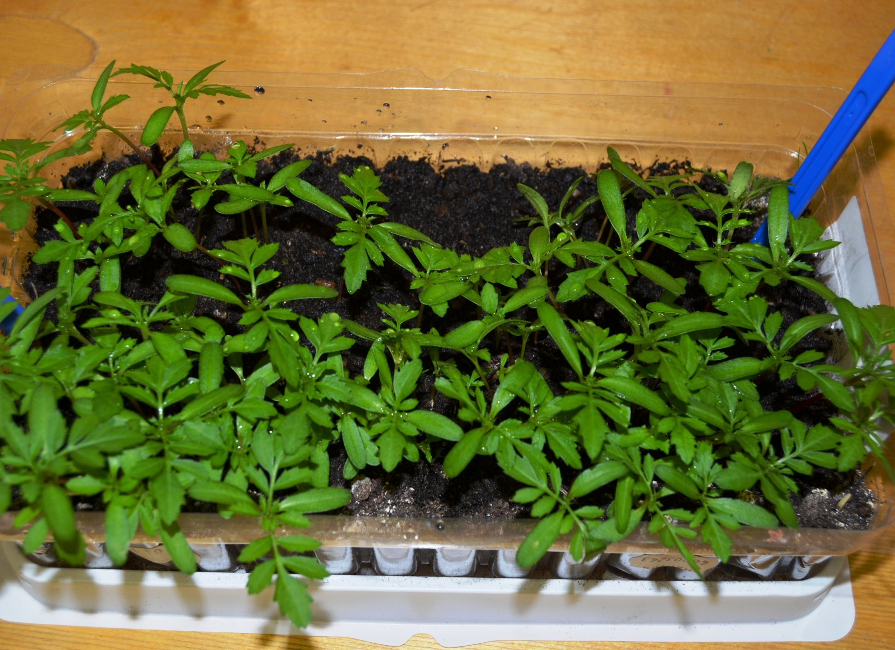

Slide 19
Украсим клумбу садовыми цветами!

Slide 20
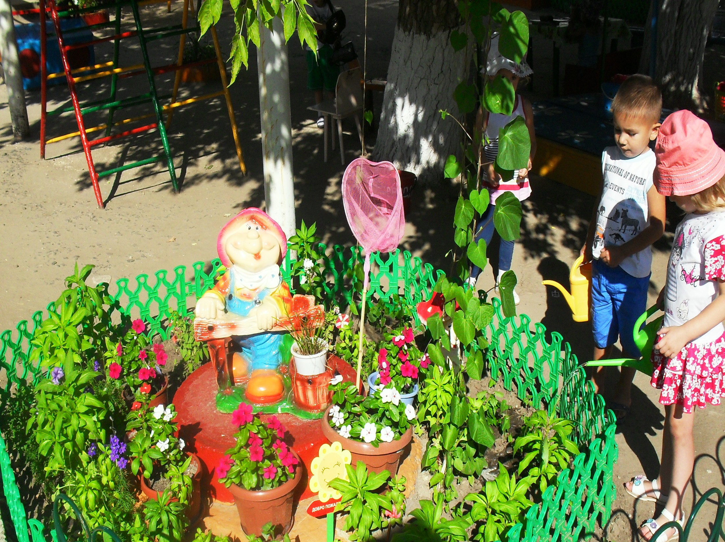

Slide 21
Результаты реализации проекта:
-- Осознанно правильное, бережное отношение детей к садовым цветам, растениям.
- У детей расширился познавательный интерес, расширились представления о садовых цветах, способах, последовательности их выращивания, уходе за ними.
- Сформировались знания о значении цветов и растений в жизни человека и всего живого на Земле.
.- Обогатился опыт детей в сфере экологического воспитания, по теме «Садовые цветы».

